Slide 1
আজকের
পাঠে
মাল্টিমিডিয়া ক্লাসে সবাইকে স্বাগতম
অভিন্দন

Slide 2
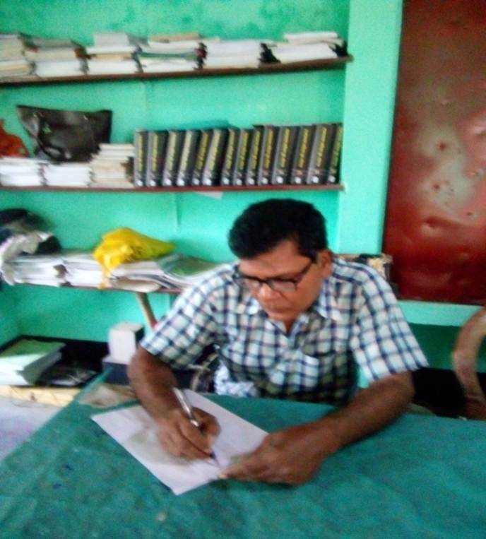
পরিচিতি
নামঃ মোঃ মহিউদ্দীন
সহকারী শিক্ষক
আমদহ মাধ্যমিক বিদ্যালয়
দৌলতপুর ,কুষ্টিয়া
মোবাইল নং ০১৭১৯৭৬৫৯৩৯
ইমেল নাং mohiuddinam69@gmail.com
৭ম শ্রেণী
বিষয়ঃ বাংলা ২য়

Slide 3
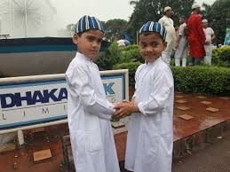
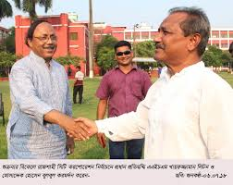
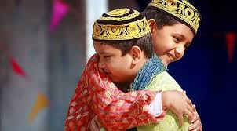
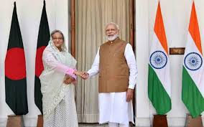
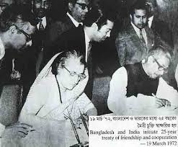
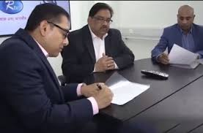
একটু ভেবে বলার চেষ্টা কর, এই জাতীয় দৃশ্য আমরা কখন দেখতে পাই?
দুই বা ততোধিক মানুষ বা দেশের মধ্যে যৌক্তিক চুক্তির মাধ্যমে সমঝোতা বা মিলন হলে।

Slide 4
আজকের পাঠ
“সন্ধি”

Slide 5
শিখণফল
এ পাঠ শেষে শিক্ষার্থীরা...
১। সন্ধি কাকে বলতে পারবে।
২। সন্ধির প্রকারভেদ বলতে পারবে।
৩। সন্ধি নির্ণয় করতে পারবে।

Slide 6
একটু ভেবে বলার চেষ্টা কর, এই জাতীয় দৃশ্য আমরা কখন দেখতে পাই?
বাংলাদেশের সাথে ভারতের চুক্তি

Slide 7
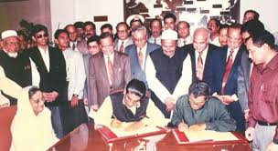
একটু একটা ভেবে বলার চেষ্টা কর
পার্বত্য চুক্তির সাথে মিলন ঘটছে।

Slide 8
সংজ্ঞা গঠন
পাশাপাশি দুটি বর্ণ একসাথে
মিলনে=
সন্ধি
পাশাপাশি দুটি বর্ণ একসাথে মিলে গেলে তাকে সন্ধি বলে।

Slide 9
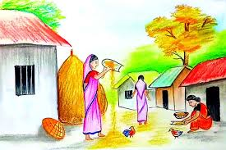
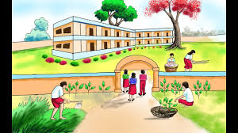
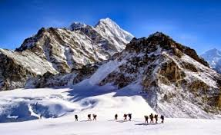
নিচের উদাহরনগুলো ভাল করে বুঝার চেষ্টা কর
নব+অন্ন = নবান্ন
বিদ্যা+আলয়=বিদ্যালয়
হিম+আলয়=হিমালয়

Slide 10
সন্ধি প্রধানত ২ প্রকার।
সন্ধি
স্বরসন্ধি
ব্যঞ্জনসন্ধি

Slide 11
স্বরসন্ধির উদাহরণ
স্বরধ্বনির সাথে স্বরধ্বনি
মিলনে=
স্বরসন্ধি
স্বরধ্বনির সাথে স্বরধ্বনি মিলে যে সন্ধি হয় তাকে স্বরসন্ধি বলে।

Slide 12
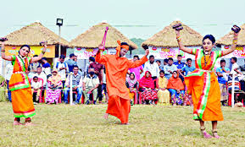
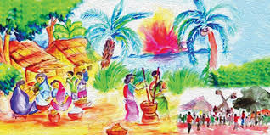
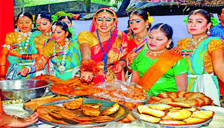
নব+অ
অ+অ=আ
নবান্ন
+
=
নব
অন্ন
নবান্ন

Slide 13
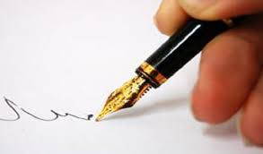
বিদ্য+আ(v)
অ+আ=আ
বিদ্যালয়
+
=
বিদ্যা
আলয়=
বিদ্যালয়

Slide 14
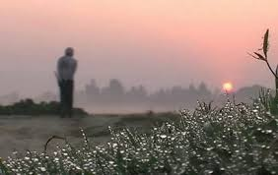
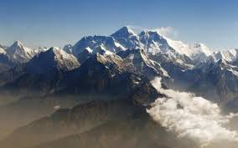
হিম+অ
অ+আ
হিমালয়
+
=
হিম
আলয়=
হিমালয়

Slide 15
ব্যঞ্জনসন্ধির উদাহরণ
স্বরে আর ব্যঞ্জনে, ব্যঞ্জনে আর ব্যঞ্জনে এবং ব্যঞ্জনে আর স্বরে
মিলনে=
ব্যঞ্জনসন্ধি
স্বরে আর ব্যঞ্জনে, ব্যঞ্জনে আর ব্যঞ্জনে এবং ব্যঞ্জনে আর স্বরে মিলিত হয়ে যে সন্ধি হয় তাকে ব্যঞ্জনসন্ধি বলে।

Slide 16
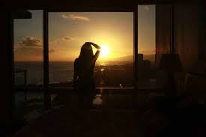
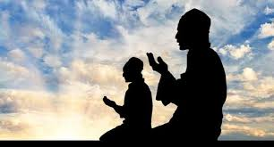
ব্যঞ্জনসন্ধির আরও উদাহরণ
বিপদ
+
ছায়া
=
বিপচ্ছায়া

Slide 17
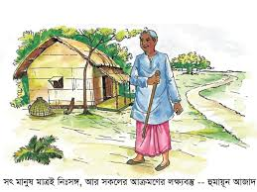
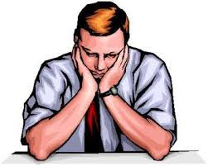
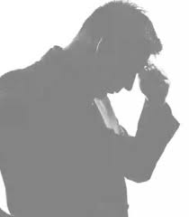
ব্যঞ্জনসন্ধির আরও উদাহরণ
সৎ
চিন্তা
সচ্চিন্তা

Slide 18
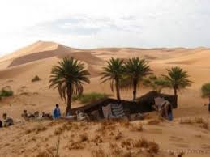
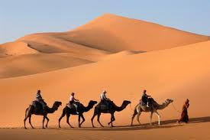
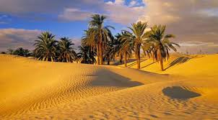
ব্যঞ্জনসন্ধির আরও উদাহরণ
মরু
+
উদ্যান
=
মরূদ্যান

Slide 19
একক কাজ
১। সন্ধি কাকে বলে?
২। সন্ধির কত প্রকার ও কি কি?
৩। স্বরসন্ধি কাকে বলে?

Slide 20
বাংলা ভাষায় সন্ধির প্রয়োজনীয়তা
সন্ধি ভাষাকে সংক্ষিপ্ত করে।
সন্ধি ভাষার ধ্বনিগত মাধুর্য সম্পাদন করে।

Slide 21
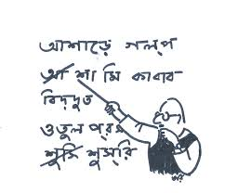
শুদ্ধ বানান লিখতে সন্ধি সহায়তা করে
সন্ধির ফলে নতুন নতুন শব্দ তৈরি হয়।

Slide 22
মূল্যায়ন
সঠিক উত্তর জানুন
পরিচ্ছন্ন শব্দের সন্ধি বিচ্ছেদ কোনটি সঠিক?
ক) পরি+ছন্ন খ) পরী+ছন্ন
গ) পর+ছন্ন ঘ) পোরি+ছন্ন
উচ্চারণ শব্দের সন্ধি বিচ্ছেদ কোনটি সঠিক?
ক) উচ+চারন খ) উৎ+চারণ
গ) উচা+রন ঘ) উৎ+চরণ

Slide 23
দলীয় কাজ
নিচের শব্দগুলো সন্ধি বিচ্ছেদ কর-
পরিচ্ছদ, প্রতিচ্ছবি,চলচ্চিত্র,তচ্ছবি,একচ্ছত্র।
গোলাপ দল
নিচের শব্দগুলো সন্ধি বিচ্ছেদ কর-
প্রচ্ছদ,বৃক্ষচ্ছায়া,উচ্ছেদ,চলচ্ছবি,কথাচ্ছলে
শাপলা দল

Slide 24
সন্ধির প্রয়োজনীয়তা খাতায় লিখে আনবে।

Slide 25
ধন্যবাদ

